Slide 1
Coﬀee Lab · 独⽴精品咖啡店 · v1
Coﬀee Lab
BIM 协同包 · IFC4 ISO
Revit / ArchiCAD / BlenderBIM / Solibri ready
Studio Copilot · 2026-04-15 · for BIM Manager
1

Slide 2
Coﬀee Lab · 独⽴精品咖啡店 · v1
IFC4 Schema 概览
Schema : IFC4 (ISO 16739:2017)
Project : Coffee Lab · Boutique Cafe · v1
Site :
临街商铺，
1
层独⽴
Building : 1-storey, frontage 8.0 m (East)
Storey : F1, elevation 0.0 m, height 3.5 m
Units : SI (METRE, KILOGRAM, SECOND, DEGREE)
FileSize : 56 KB (exports/cafe.ifc)
Coord Sys : local, origin = SW corner
Studio Copilot · 2026-04-15 · for BIM Manager
2

Slide 3
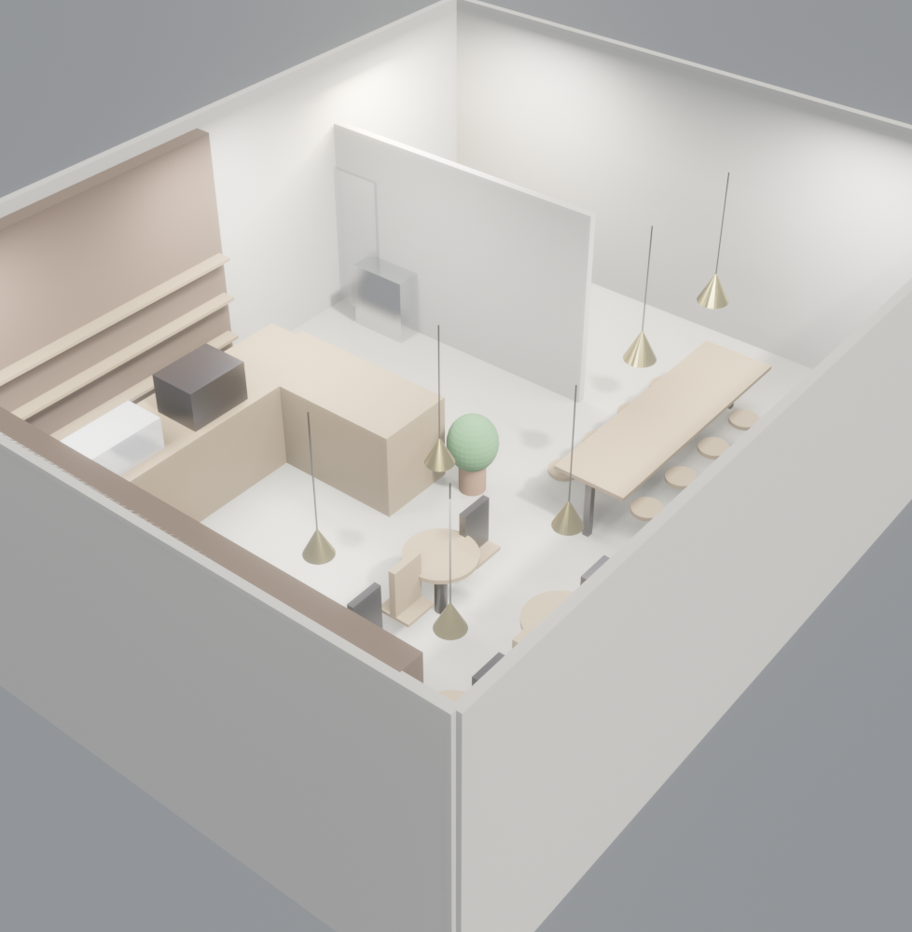
Coﬀee Lab · 独⽴精品咖啡店 · v1
Total IfcProduct
≈ 78（来⾃
room.json 78
objects）
IfcWall × 6（外墙
3 + 后厨隔墙 1 +
卫⽣间隔墙 2）
IfcSlab × 2（地⾯
IfcProduct 拆
+ 天花）
分统计
IfcDoor × 3（前
⻔ + 后厨⻔ + 卫
⽣间⻔）
IfcWindow × 1
（临街落地⾯）
IfcFurniture ×
50+（桌/椅/吧
台/书架/设备）
IfcSpace × 8（8
Studio Copilot · 2026-04-15 · for BIM Manager
3
功能分区映射）

Slide 4
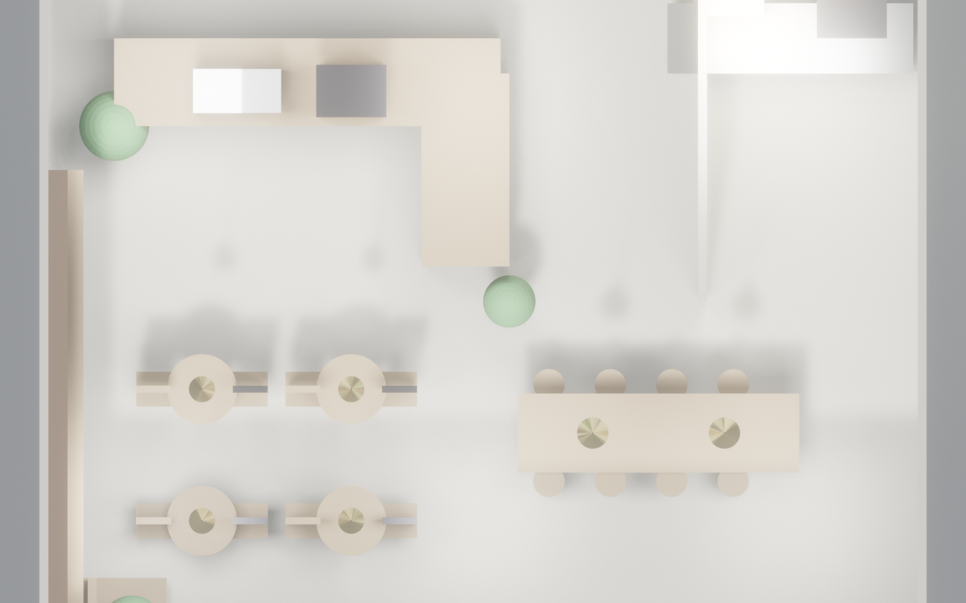
Coﬀee Lab · 独⽴精品咖啡店 · v1
Studio Copilot · 2026-04-15 · for BIM Manager
4

Slide 5
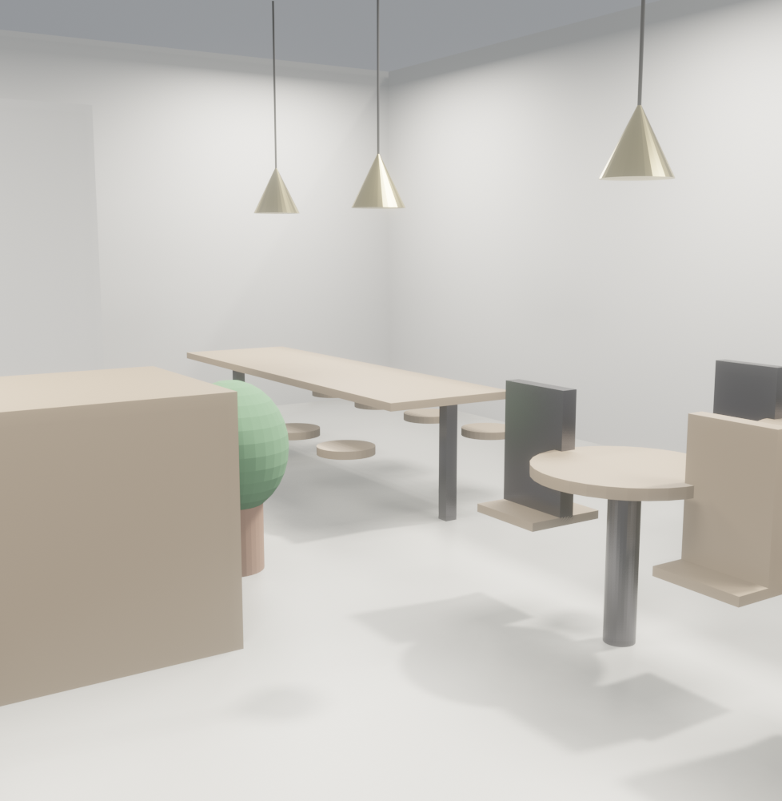
Coﬀee Lab · 独⽴精品咖啡店 · v1
1. 后厨排烟：UMC-I
净化器 + DN200
⻛管 → 屋顶（垂
直对⻬建筑结构）
2. 吧台咖啡机：
220V 专线 + 净
⽔/软⽔预处理 +
MEP 协同关键
地漏 DN50
点
3. 空调：前厅开放区
VRV 主路 + 后厨
独⽴⽀路（油烟环
境）
4. 给排⽔：后厨 +
卫⽣间 + 吧台 三
路独⽴地漏
5. 燃⽓：如⽤（轻⻝
加热）需独⽴管线
+ 探测器
Studio Copilot · 2026-04-15 · for BIM Manager
5

Slide 6
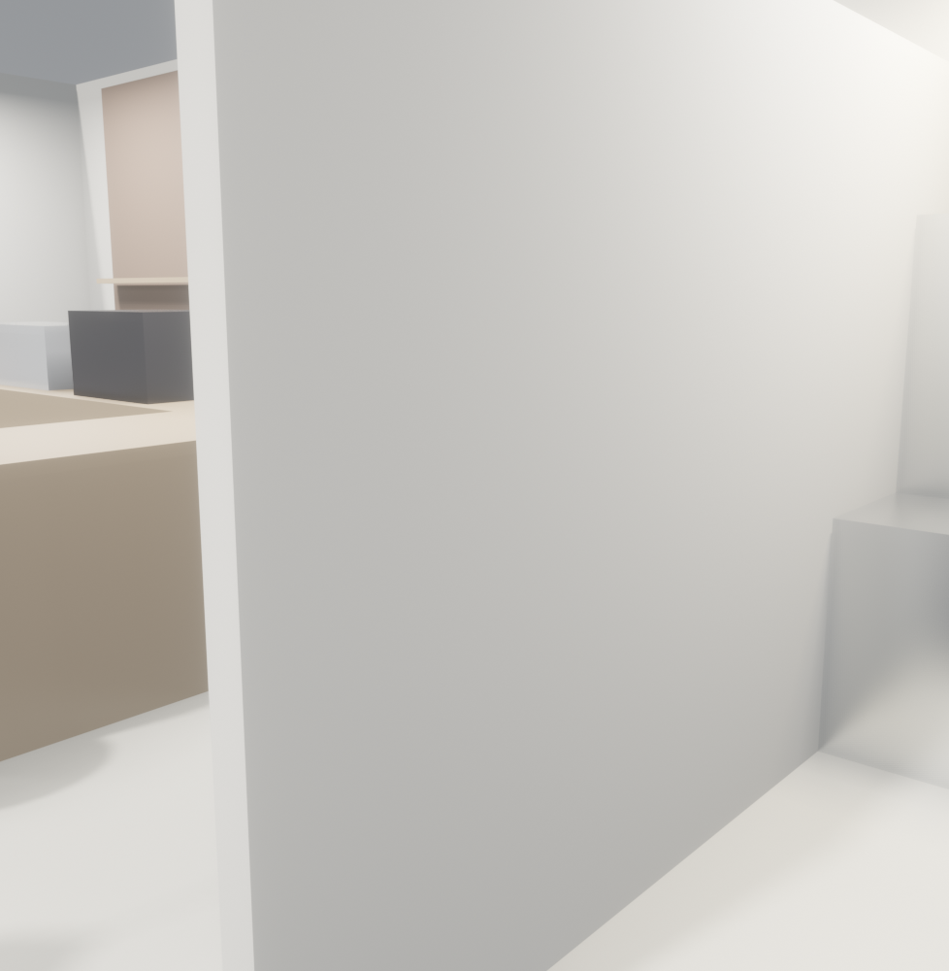
Coﬀee Lab · 独⽴精品咖啡店 · v1
书架墙 4m × 5
层，总荷载 ~180
kg + 存储容量
M10 膨胀螺栓
× 12 点锚⼊承
重墙
若为轻钢⻰⻣
墙需增加加强
结构关注点
背板
⻓桌 4m 固定 +
三钢架，点荷载
~80 kg × 3
吧台⽔磨⽯⾯
40mm，⾃重约
110 kg/m²
后厨排烟管穿楼板
（如涉及）需防⽕
封堵 A 级
Studio Copilot · 2026-04-15 · for BIM Manager
6

Slide 7
Coﬀee Lab · 独⽴精品咖啡店 · v1
Fallback 格式
格式
体积
⽤途
exports/cafe.ifc
56 KB
BIM 协同（⾸选）
exports/cafe.glb
—
Web 看板 / ⼩程序 3D 预览
exports/cafe.obj
+
.mtl
—
SketchUp / Rhino 导⼊
exports/cafe.fbx
—
Maya / Unity / Unreal / 动画
exports/floorplan.dxf
61 KB
AutoCAD / Rhino / QCAD 2D
Studio Copilot · 2026-04-15 · for BIM Manager
7

Slide 8
Coﬀee Lab · 独⽴精品咖啡店 · v1
F&B 专属 BIM 关注项
1. 油烟管道空间占⽤：需在天花层预留净⾼ ≥ 300 mm
2. 隔油池：室外或后厨独⽴位，地坪下埋深 ≥ 600 mm
3. 给排⽔⽴管：后厨需⾄少 1 条 DN100 污⽔⽴管
4. 卫⽣间通⻛：机械排⻛ ≥ 10 次/h
5. 消防喷淋（如楼宇要求）：K80 喷头按 12 m² 覆盖布置
Studio Copilot · 2026-04-15 · for BIM Manager
8

Slide 9
Coﬀee Lab · 独⽴精品咖啡店 · v1
验证脚本
#
⽤
ifcopenshell
快速校验
python -c "
import ifcopenshell
m = ifcopenshell.open('exports/cafe.ifc')
print('IfcProduct :', len(m.by_type('IfcProduct')))
print('IfcWall :', len(m.by_type('IfcWall')))
print('IfcSlab :', len(m.by_type('IfcSlab')))
print('IfcFurniture :', len(m.by_type('IfcFurnishingElement')))
print('IfcSpace :', len(m.by_type('IfcSpace')))
print('Schema :', m.schema)
"
Studio Copilot · 2026-04-15 · for BIM Manager
9

Slide 10
Coﬀee Lab · 独⽴精品咖啡店 · v1
下⼀步协同
Clash check：书架 vs 顶⾯线灯 / 排烟 vs 吊顶
LOD350 深化：吧台节点 / 排烟 / 隔油池
Family 库：La Marzocco 咖啡机 · 冷柜 · 操作台需第三⽅提供 RFA
联系：Studio Copilot BIM Team
Studio Copilot · 2026-04-15 · for BIM Manager
10

